Slide 1
Мастер класс «Искусственное состаривание древесины» (браширование)
Подготовил: учитель технологии МБОУСОШ №8 им.В.И. Матвеева
Власов А.С.

Slide 2
«Искусственное состаривание древесины»
Цель: использование новых методов и способов работы с древисиной на уроках технологии.
Задачи:
организация нового процесса работы учащихся с древесиной (практические занятия) в рамках ФГОС ООО;
использование технологий обработки древесины подручными средствами

Slide 3
ЭТАПЫ ПРОВЕДЕНИЯ МАСТЕР КЛАССА
1.Подготовительный.
2.Организационный.
3.Практическая часть.
4.Подведение итогов.

Slide 4
Браширование-это не стандартный ,но особенный процесс по отделке древесины.
А
Б
В
Процесс предполагает создание поверхности, у которой проявляются кольца и ярко выражена структура древесины
Естественные природные условия помогают состариться дереву, но на это уходит довольно много времени
Сократив время, можно получить конечный результат, подвергнув древесину механической обработке и покрытию специальными составами.

Slide 5
Работы над старением дерева выполняются при помощи
щетки с металлическим ворсом;
циркулярной щетки;
наждачной бумаги;
щетки для опилок;
нескольких кистей;
уайт-спирита (растворителя);
прозрачной и белой лазури ;
большой губки.

Slide 6
Этап №1 подготовительный
На первом этапе необходимо подобрать заготовки древесины

Slide 7
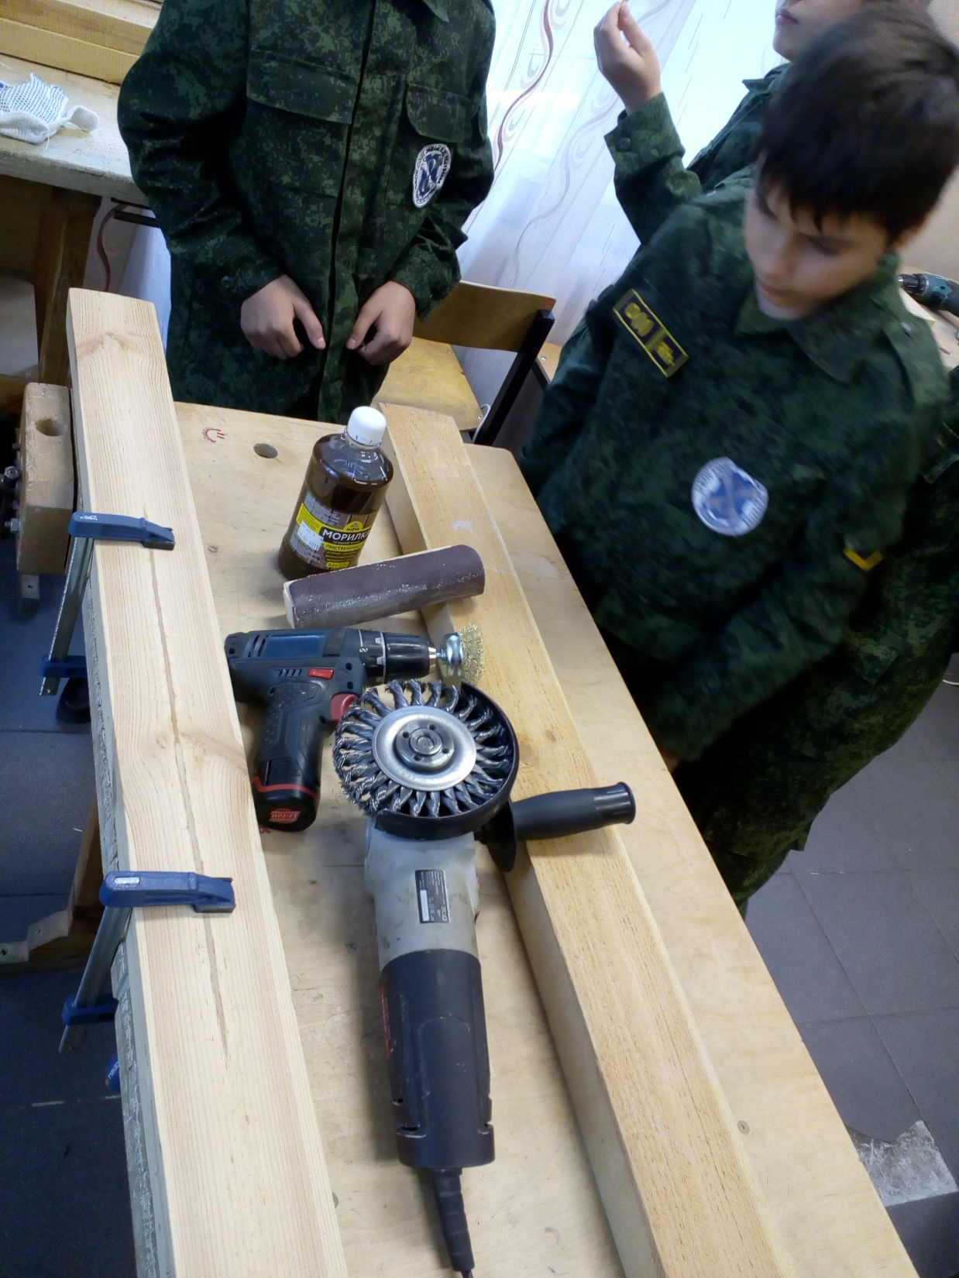
Этап №1 подготовительный
Все необходимые инструменты для работы

Slide 8
Этап №2 организационный
Подготовка рабочего места

Slide 9
Этап №3 практический
На первом этапе обработки сухую и чистую поверхность дерева обходят грубой щеткой, выдирая мягкие прослойки на желаемую глубину.

Slide 10
Этап №3 практический
Двигаться щёткой нужно строго вдоль волокон без сильного нажима

Slide 11
Этап №4 подведение итогов
подвергнув древесину механической обработке необходимо ее покрыть специальными составами.

Slide 12
Этап №4 подведение итогов

Slide 13
